Slide 1


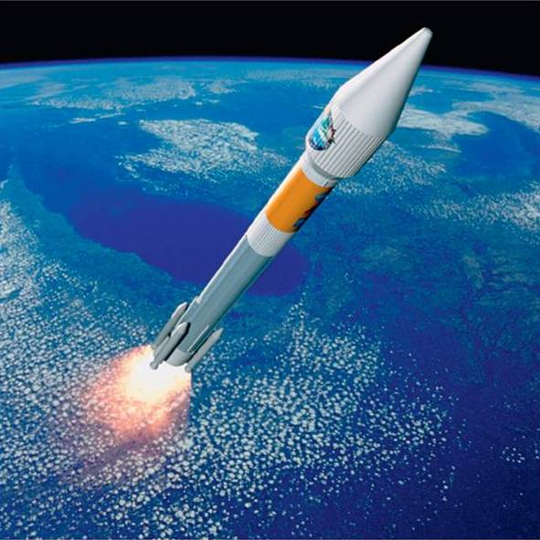


Tan
微積分
8
積分技巧
© 2011 Cengage Learning. All Rights Reserved. May not be scanned, copied or duplicated, or posted to a publicly accessible website, in whole or in part.

Slide 2

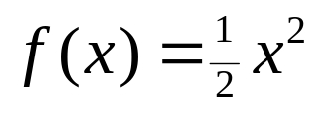
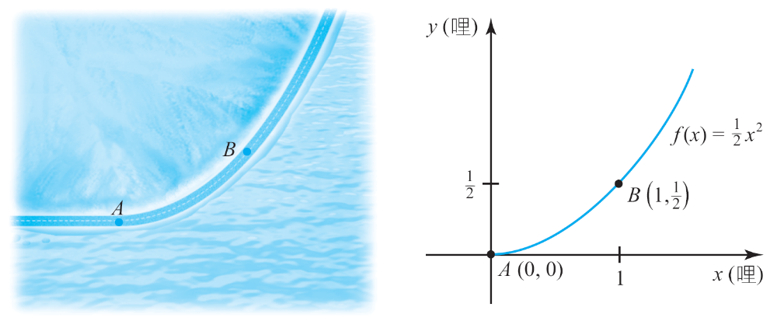
8.3
三角代換法
三角代換法
圖8.4a 描述一個沿著海岸線駕車看風景的鳥瞰。點A到點B的行程可由在[0, 1] 區間的圖形 來估算，其中x 與f (x) 是以哩計（圖8.4b）。
(a) 延伸的海岸線
(b) 描述路程的函數圖形
圖8.4
Tan/微積分-Ch8.3-p414

Slide 3
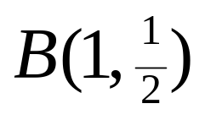
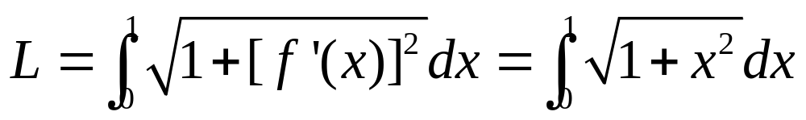
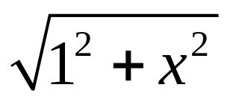
三角代換法
試問A 與B 之間的路徑為何？
為了回答這個問題，需要求圖形f 從A(0, 0) 到 的弧長。其弧長為
(1)
觀察得知其中的被積分函數可寫成 —兩個平方和的平方根。
Tan/微積分-Ch8.3-p414

Slide 4
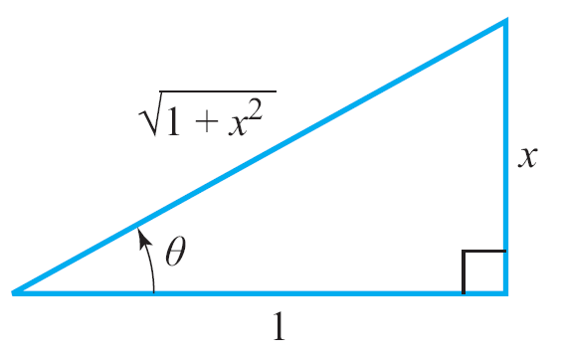
三角代換法
事實上，可以將它視為直角三角形的斜邊，如圖8.5 所示。
圖8.5 與式(1) 的被積分函數有關之直角三角形
Tan/微積分-Ch8.3-p414

Slide 5
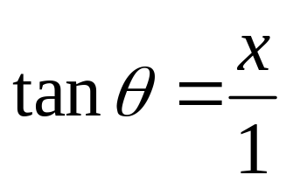

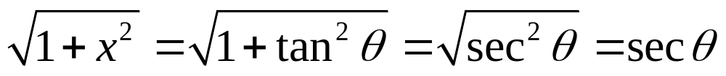
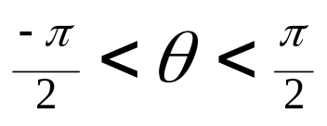
三角代換法
因此使用代換法，並取
即
可得
其中 。
Tan/微積分-Ch8.3-p414~415

Slide 6
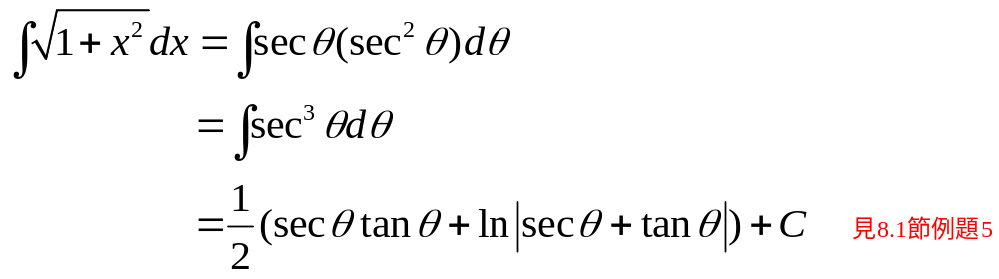
三角代換法
取x = tan x，則dx = sec² θ dθ 。故
Tan/微積分-Ch8.3-p415

Slide 7
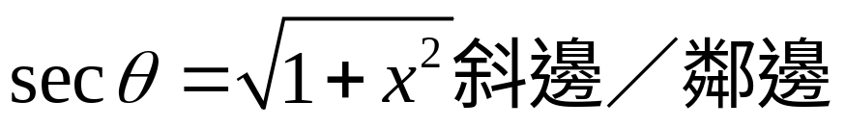
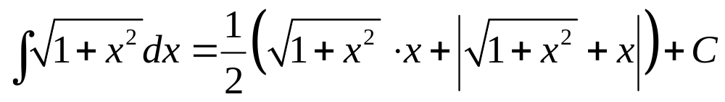
三角代換法
最後再參考圖8.5，得知
故
圖8.5 與式(1) 的被積分函數有關之直角三角形
Tan/微積分-Ch8.3-p415

Slide 8
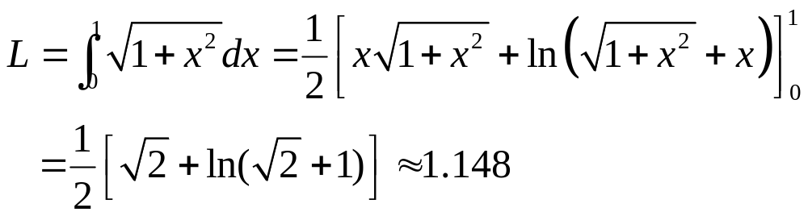
三角代換法
由A 到B 的行程之距離為
大約1.15 哩。
Tan/微積分-Ch8.3-p415

Slide 9
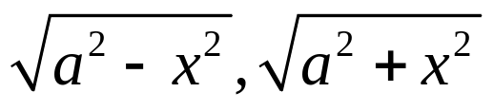
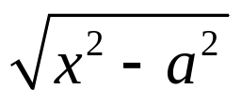
三角代換法
在解我們介紹的例題時，所使用的技巧包含三角代換法（trigonometric substitution）。
一般而言，此方法可用來計算含有根號的函數
與
其中a > 0。
Tan/微積分-Ch8.3-p415

Slide 10
三角代換法
此技巧的關鍵在於應用適當的三角代換並使用三角恆等式
cos² θ = 1 – sin² θ 與 sec² θ = 1 + tan² θ
使得積分的根號不見。
Tan/微積分-Ch8.3-p415~416

Slide 11
三角代換法
然後再使用之前的技巧計算最後的三角函數的積分（trigonometric integral）。
最後將變數還原，由θ變為x。
計算含根號的函數之積分時所使用的三角代換陳列於表8.1。
Tan/微積分-Ch8.3-p416

Slide 12
三角代換法
表8.1
三角代換
Tan/微積分-Ch8.3-p416

Slide 13
三角代換法
注意在每種情況下， 的限制是為保證代換x = g(θ )中的函數g 是一對一（one-to-one），因此它有反函數。
所以可以將解θ為x的函數，並將答案表示成原來的變數x。
Tan/微積分-Ch8.3-p416

Slide 14
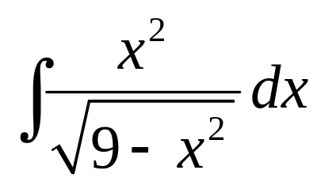
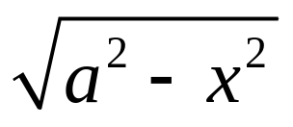
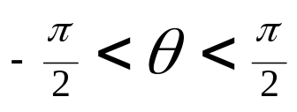
例題 1
求 。
解：
注意被積分函數中有根號的函數 ，其中a = 3。
所以使用三角代換法，取
x = 3 sin θ 使得 dx = 3 cos θ dθ
其中 。
Tan/微積分-Ch8.3-p416

Slide 15
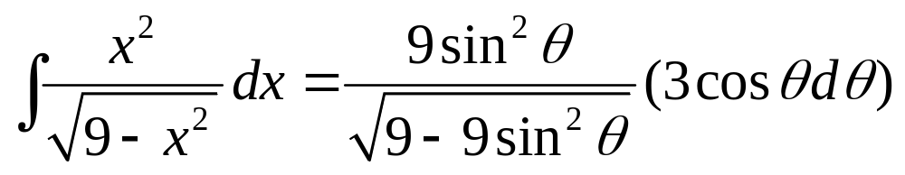
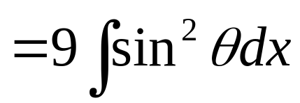
例題 1－解
本例題必須再加限制θ ≠ ±π /2以保證x ≠ ±3 （被積分函數在這些點沒有定義）。
將這些代入積分中可得
Tan/微積分-Ch8.3-p416

Slide 16
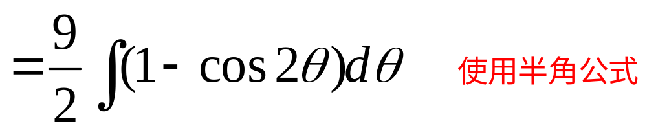
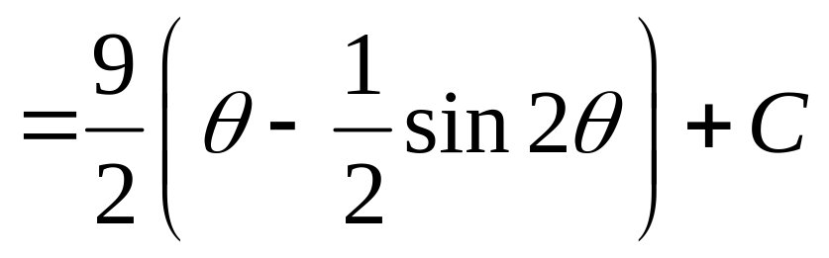
例題 1－解
最後將結果表示為原來的變數x。因為sin θ = x/3 ，所以θ = sin^{–1}(x/3)。
又sin 2θ = 2 sinθ cosθ 。
Tan/微積分-Ch8.3-p416~417

Slide 17
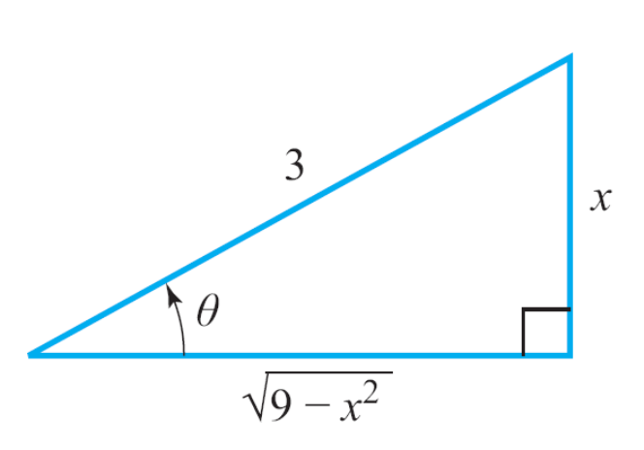
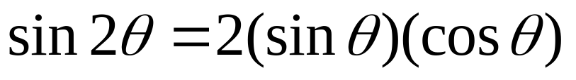
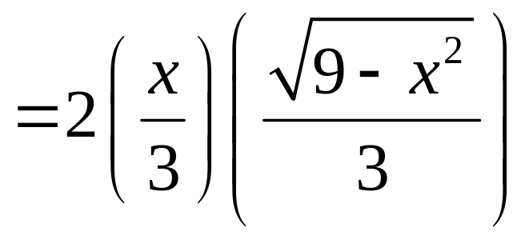
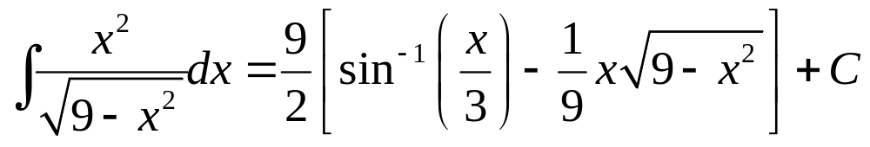
例題 1－解
與圖8.6 的幫助，得到
因此
圖8.6
與代換x = 3 sin θ有關的直角三角形
Tan/微積分-Ch8.3-p417

